Slide 1


Học lập trình Java cơ bản
LOTUS
ACADEMY
Bài 2:
Câu điều kiện trong Java
Hanoi 2022

Slide 2
NỘI DUNG CHÍNH (3 nội dung)
Logic và các phép toán logic
Câu lệnh rẽ nhánh if-else
Câu lệnh lựa chọn switch-case
Toán tử ba ngôi
Điều kiện lồng

Slide 3


Phần 1
Logic và các phép toán logic

Slide 4

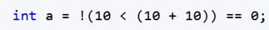
Logic và các phép toán logic
Trong lập trình C#: logic đơn giản là đúng hoặc sai, ứng với các giá trị true hoặc false
Nghĩa là : gần đúng hoặc gần sai vẫn cứ là sai, không có logic mờ.
Các phép so sánh
> , < , >= , <= , == , !=
Các phép toán
&& || !
Ví dụ:
!(4 > 5) && (5==5) có giá trị là true
(10 != 10) || !(9<=9) có giá trị là false
Đoạn mã sau, a có giá trị bằng bao nhiêu? Vì sao?

Slide 5
Phần 2
Câu lệnh rẽ nhánh
if - else

Slide 6
Lệnh rẽ nhánh If-else
Các phương án sử dụng lệnh rẽ nhánh if - else
If (logic)
{
//Công việc
}
//Công việc khác
If (logic)
{
//Công việc 1
}
else
{
//Công việc 2
}
//Công việc khác
If (logic 1)
{
//Công việc 1
}
else if(logic 2)
{
//Công việc 2
}
…
else if(logic n)
{
//Công việc n
}
else
{
//Công việc n + 1
}
//Công việc khác

Slide 7
Phần 3
Câu lệnh lựa chọn switch case

Slide 8
Câu lệnh lựa chọn switch - case
switch (biến)
{
case giá_trị_1:
//công việc 1
break;
…
case giá_trị_n:
//công việc n
break;
default:
//công việc khác
break;
}
switch (biến_x)
{
case kiểu biến_y when logic_1:
//công việc 1
break;
…
case kiểu biến_y when logic_n:
//công việc n
break;
default:
//công việc khác
break;
}

Slide 9
Phần 4
Toán tử ba ngôi

Slide 10
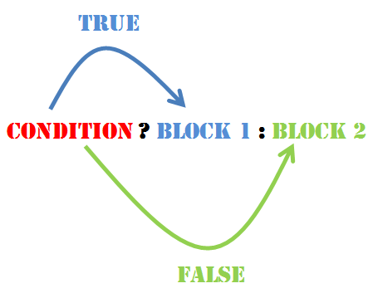
Toán tử ba ngôi

Slide 11
Phần 5
Điều kiện lồng

Slide 12
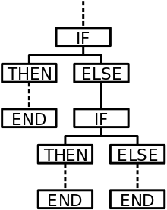
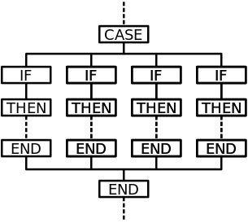
Điều kiện lồng

Slide 13




Xin trân trọng cảm ơn

